Slide 1

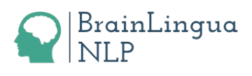
Trabajo Final de Grado
DESARROLLO DE APLICACIONES MULTIPLATAFORMA
La psicología detrás de las palabras
Pablo Fernández Planas

Slide 2
INDICE
Introducción
Origen y contexto
Análisis previo y funcionalidades de la aplicación
Fase de desarrollo
Guía de usuario
Conclusiones y desarrollos futuros

Slide 3
Introducción

Slide 4


Origen y Contexto

Slide 5
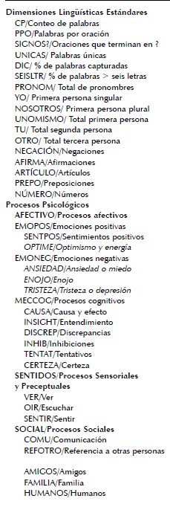
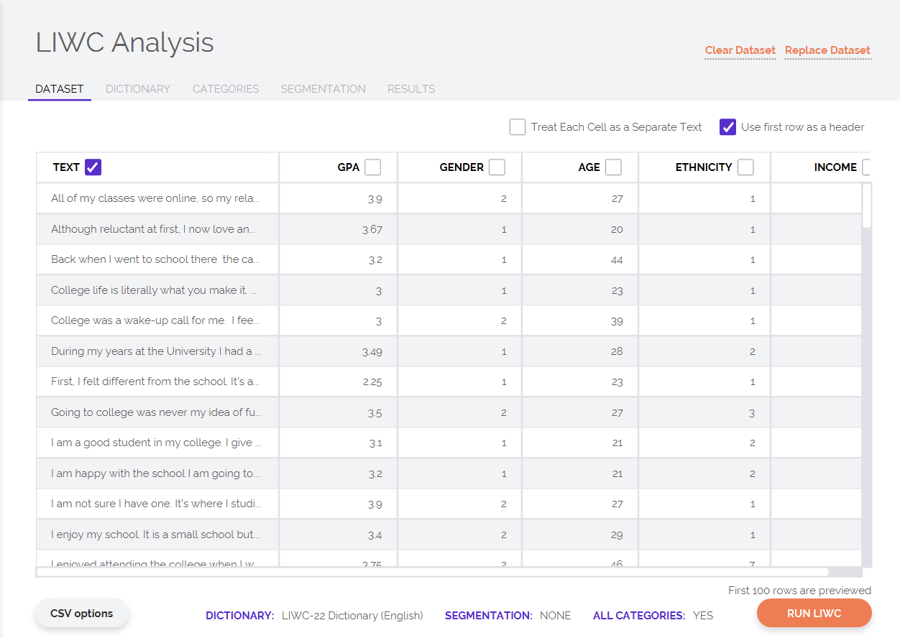
LIWC
(Linguistic Inquiry and Word Count).
LIWC es un programa de análisis de texto diseñado para contar palabras en categorías psicológicamente significativas.
Los resultados empíricos demuestran su capacidad para detectar el significado en diversos entornos experimentales, mostrando el enfoque atencional, la emocionalidad, las relaciones sociales, los estilos de pensamiento y las diferencias individuales

Slide 6
Fase de Desarrollo

Slide 7

LINGÜISTICA
GENERAL
ADJ
NUM
TW
ADP
PART
NS
ADV
PRON
AVG.WS
AUX
PROPN
PM
CONJ
PUNCT
PG
CCONJ
SCONJ
DET
SYM
INTJ
VERB
NOUN
X

Slide 8
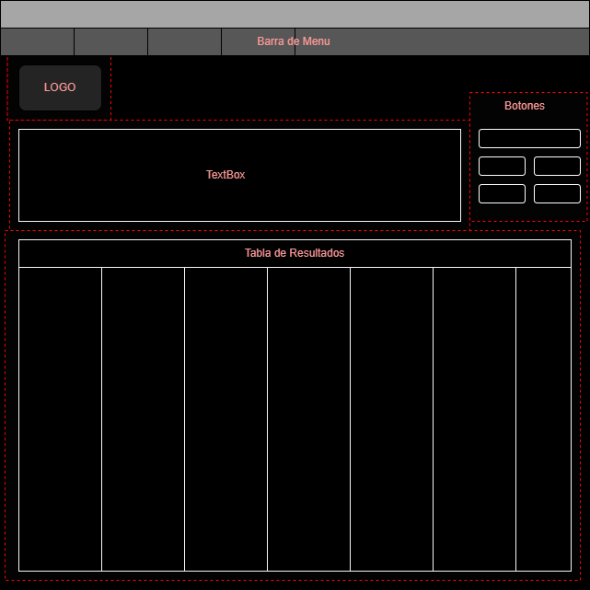
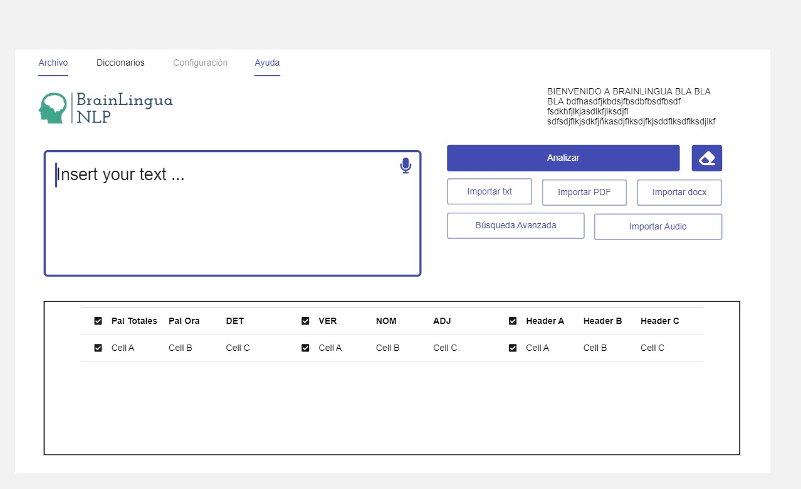
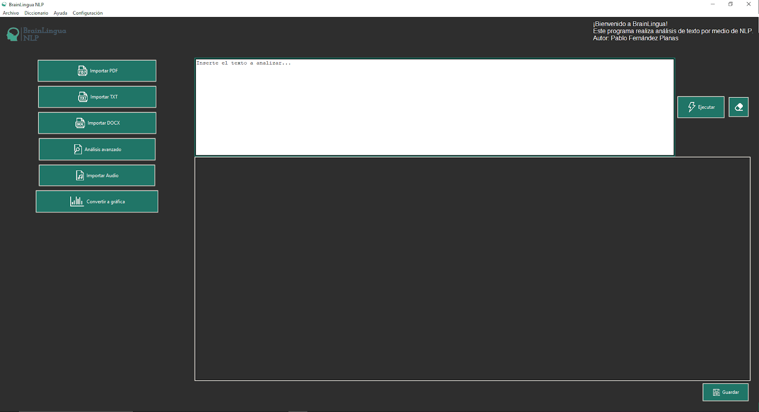
Guía de usuario
Diseño de la app
Text Box
Logotipo
Botones de ejecución
Y borrado
Caja de
Resultados
Botones de
funcionalidad
Botón de
Guardado en Excel

Slide 9
Conclusiones y desarrollos futuros

